Slide 1
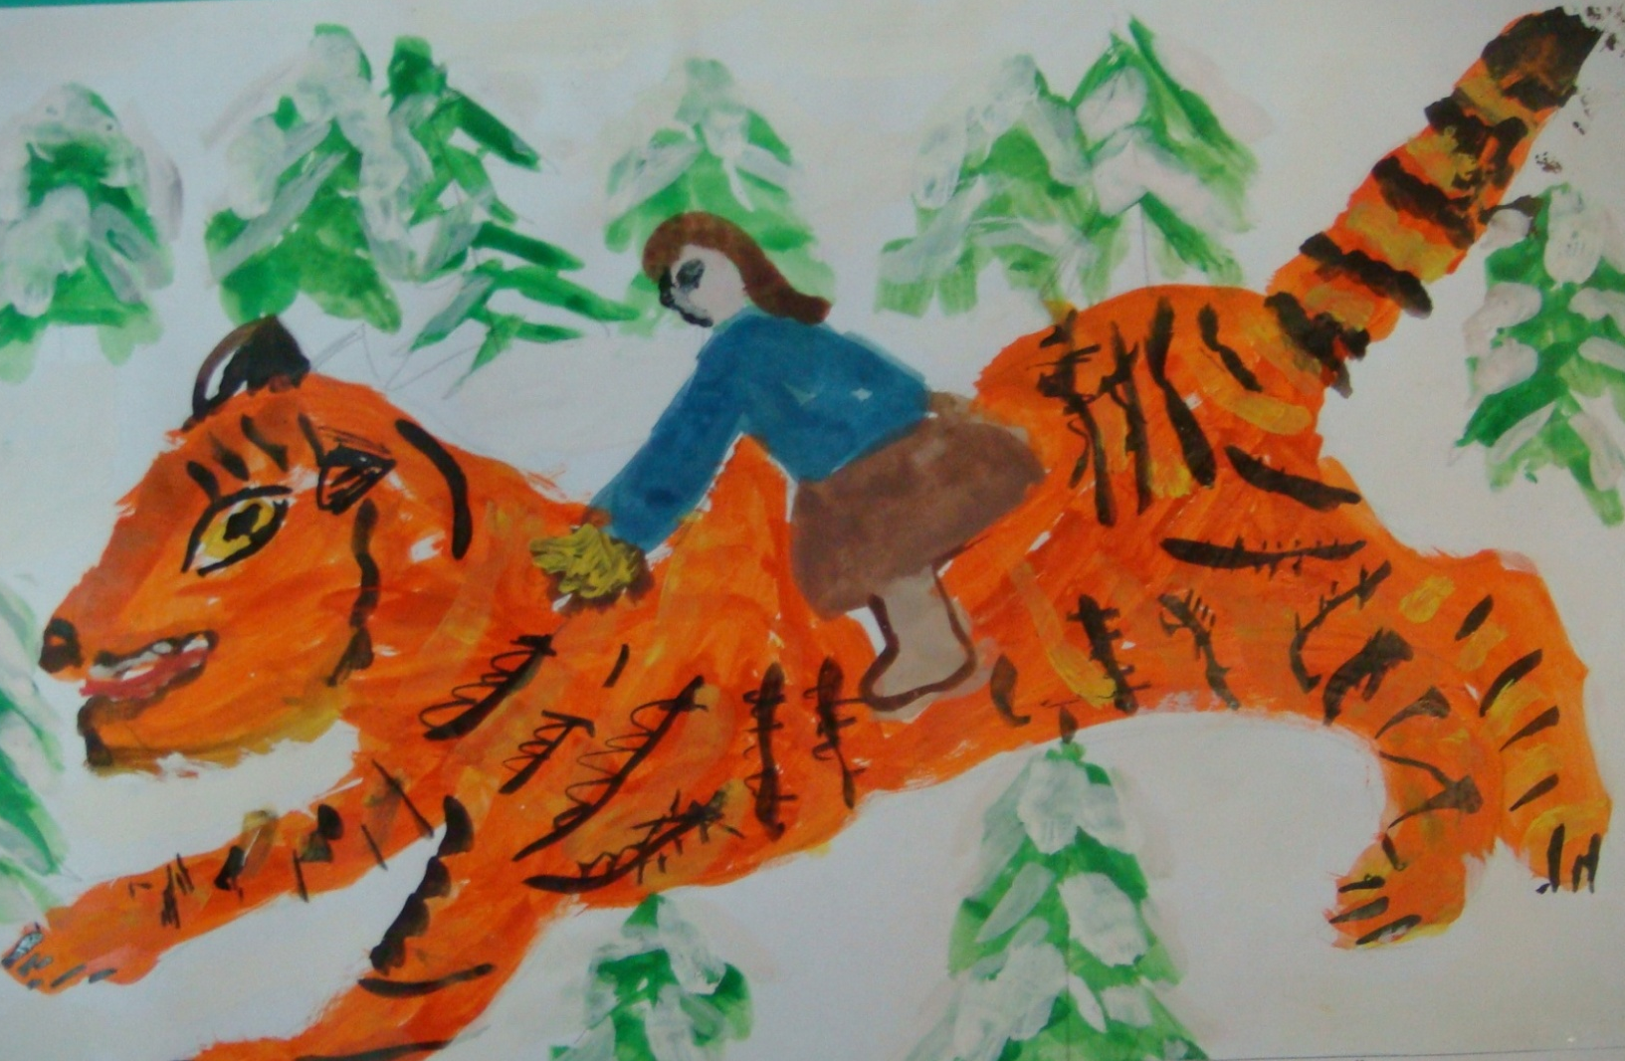
Конкурс «Я нарисую мир» Автор Гладких Юлия

Slide 2
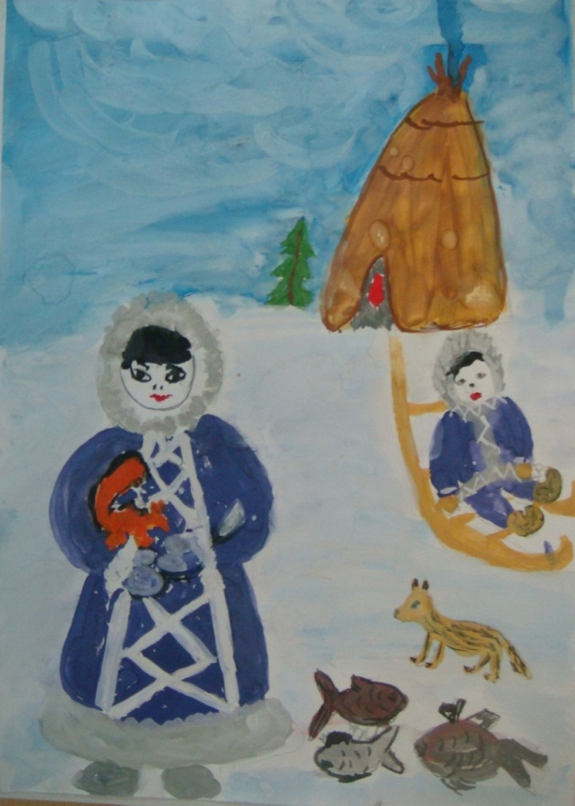
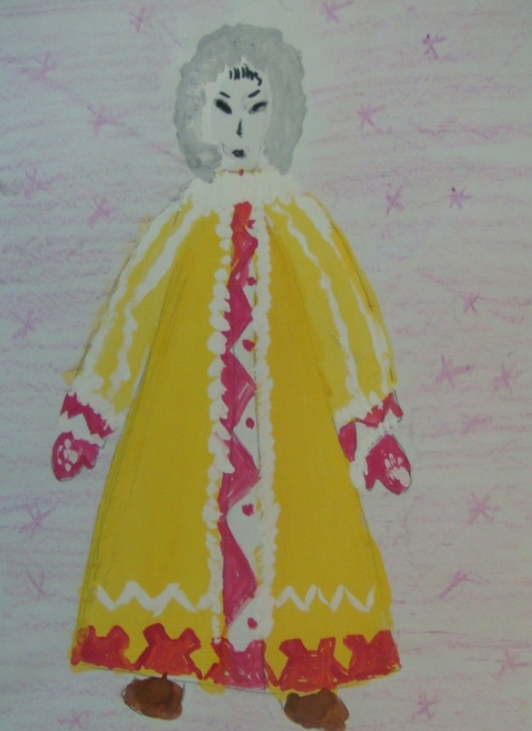
Конкурс «Я нарисую мир»
Автор
Жуковская София
Конкурс «Я нарисую мир»
Автор
Каргаполова София

Slide 3
Городской конкурс
«Мой любимый уголок
Нижневартовска»
Автор Марданова Мария

Slide 4
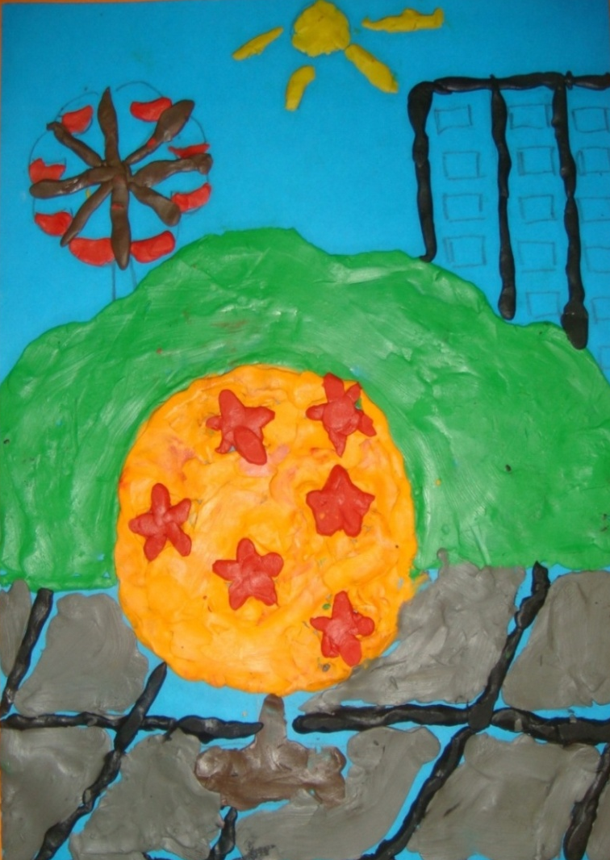
«Мой любимый уголок
Нижневартовска»
Автор Алеева Елена
«Мой любимый уголок
Нижневартовска»
Автор Москаленко Марина

Slide 5
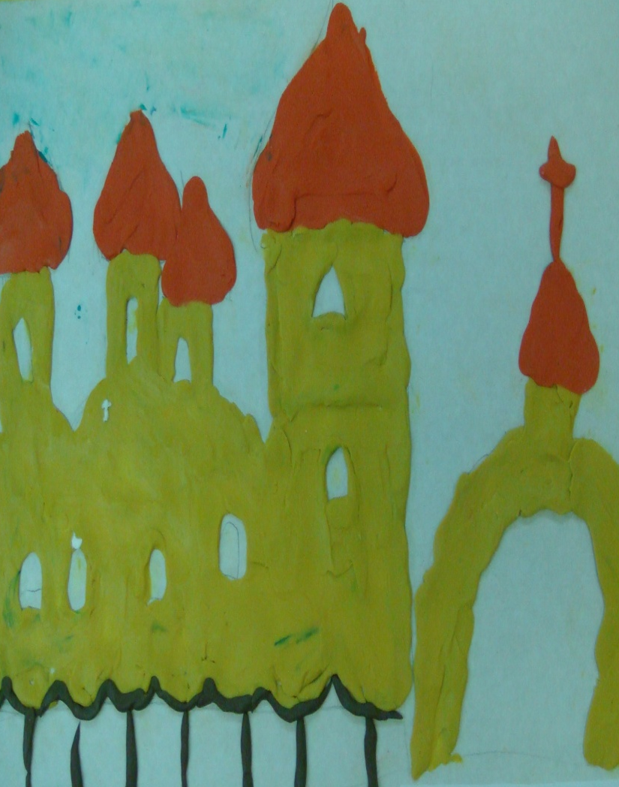
«Мой любимый уголок Нижневартовска»
Автор Кротенко Дарья
«Мой любимый уголок Нижневартовска»
Автор Красных Иван

